Slide 1
第七章 大气环流
本章内容
大气环流模式
季风
地方性风

Slide 2
第一节 大气环流模式
大气环流
定义：
大范围（全球范围）的大尺度大气运动的基本（平均）状况及其随时间和空间的变化过程。
影响因子：
①太阳辐射
②地球自转
③地球表面的不均匀性

Slide 3
一、单圈环流模式
假定条件：
仅考虑太阳辐射（英国的哈德莱Hadley）
地-气系统的年辐射差额：40°N～40°S 正
Φ＞40° 负
热力环流 经圈环流 单圈环流（半球）

Slide 4

单圈环流模式
下沉
上升
上升
下沉

Slide 5
此模式下全球地面风的分布
西北风
北风
东北风
赤道
东南风
南风
西南风

Slide 6
二、三圈环流模式
假定条件：
考虑太阳辐射和地球自转（美国罗斯贝Rossby）
水平地转偏向力 Ａ＝２ΩＶsinΦ
水平地转偏向力
太阳辐射
热力环流
三圈环流（半球）

Slide 7
（高纬环流）
直接环流（强）
三圈环流模式
极锋
极地环流
北极
（中纬度环流）
间接环流（弱）
60°N
费雷尔
环流
30°N
哈德莱
环流
（低纬度环流、热带环流、信风环流）
直接环流（强）
赤道

Slide 8

气压带
北极
极地高压带
60°N
副极地低压带
30°N
副热带高压带
赤道
赤道低压带

Slide 9
行星风带
北极
极地东风带
60°N
30°N
(盛行)西风带
副热带无风带
东北信风带(贸易风带)
赤道
赤道辐合带(赤道无风带)
东南信风带

Slide 10
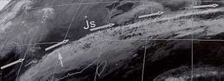
三、急流（高空急流）
强而窄的气流带，其中心最大风速在对流层上部必须≥30m／s
温带急流（极锋急流）
副热带西风急流（南支西风急流）
热带东风急流
急流

Slide 11
四、大气活动中心
太阳辐射、地球自转、地球表面的不均匀性
海陆分布的不均匀加热
相对于海洋，陆地夏季温度高，形成热低压；冬季温度低，形成冷高压。
永久性的活动中心、半永久性的活动中心、
季节性活动中心。

Slide 12
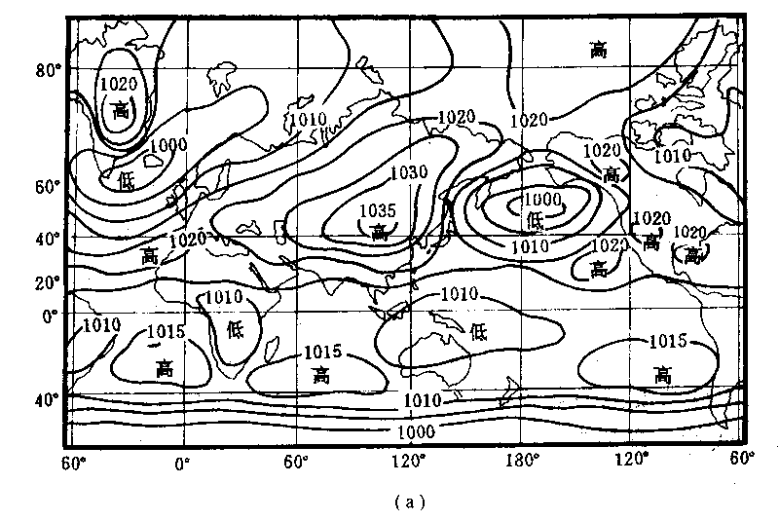
海平面平均气压场 (1月) （单位：hpa）

Slide 13
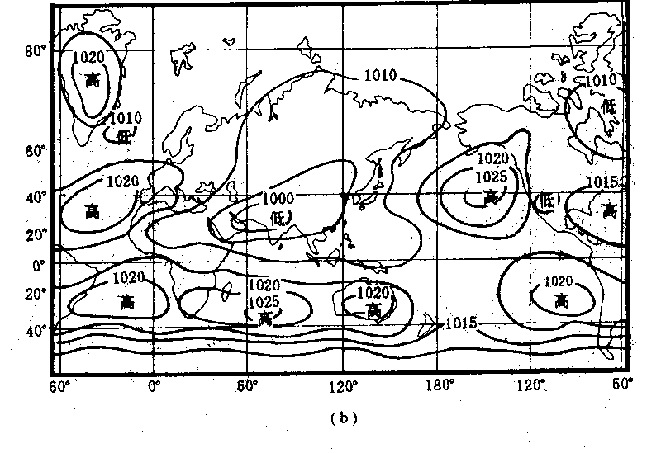
海平面平均气压场 (7月) （单位：hpa）

Slide 14
 | 季节性大气活动中心
 | 1月份 | 7月份
北 半 球 | 蒙古高压（西伯利亚高压） 北美高压 | 印度低压（塔尔低压） 北美低压
南 半 球 | 南非低压 澳洲低压 南美低压 | 南非高压 澳洲高压 南美高压
 | 半永久性大气活动中心
北 半 球 | 夏威夷高压（太平洋高压） 阿留申低压 亚速尔高压（大西洋高压） 冰岛低压
南 半 球 | 南大西洋高压 南印度洋高压 副极地低压带 南太平洋高压

Slide 15
第二节 季 风
一、季风的概念
定义：
大范围地区盛行风向明显的季节变化。
大范围地区盛行风向和气压系统明显的季节变化，并 且天气、气候也随之发生明显的变化。存在冬、夏风向的季节性反转和干、湿期的季节性交替。
特点：
盛行风向随着季节变化而有很大差异，甚至接近相反；
两种季风各有不同的源地，其气团的性质有根本的不同；
能给天气现象造成明显不同的季节性差异。

Slide 16
类型：
赤道季风、热带季风、东亚季风（副热带季风、温带季风）
①赤道季风
地理位置：赤道非洲、印度南部、斯里兰卡、印度尼西亚、马来西亚一带，纬度很低，接近赤道。
气候特点：有明显的雨季和旱季，全年炎热。
②热带季风
地理位置：南亚和东南亚（北回归线以南） 。
气候特点：有明显的雨季和旱季，冬夏已有明显的温度 差别，但不大。夏季受来自南半球的西南季风的直接影响。

Slide 17
③东亚季风（副热带季风区和温带季风区）
地理位置：亚洲南部 。
气候特点：冬夏温度差异明显，最冷月和最热月平均温
差至少20度以上，有明显的雨季，雨季主要
是由于东南季风和冬季风相互作用造成的。
副热带季风区
雨季主要在初夏和秋季，即夏季风在进退过程中前沿经过该区域。
最冷月平均气温在2～10℃，气温年较差为20～28℃，年降水量约大于800mm。

Slide 18
温带季风区
雨季主要在盛夏，即夏季风的鼎盛时期。
温度比副热带季风区更低，年较差更大，年降水量少于800mm。
中国的季风分布状况

Slide 19
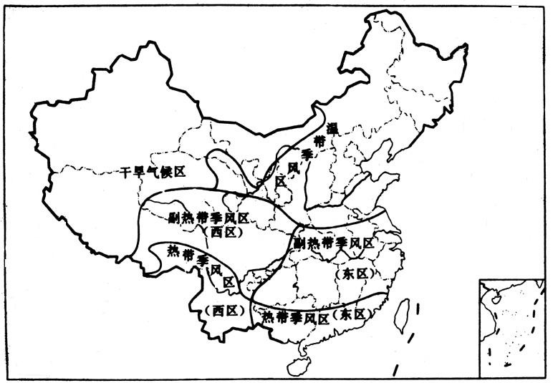
热带季风区：
东区：两广、江西南部、福建
西区：西藏南部、云南
副热带季风区：
东区：湖南（北）、安徽、江苏、上海、浙江
西区：青海南部、四川大部、陕南、甘肃南部
甘肃中西部地区、陕西中部和北部、东北三省、内蒙东部、华北
温带季风区：

Slide 20
印度季风与中国东部季风的差异
印度冬季风弱于夏季风，中国东部季风区则相反；
印度降水集中在夏季风最强的季节，中国东部季风区降水集中在夏季风最盛之前。

Slide 21
二、东亚季风
成因：
海陆冬夏热力差异（主要成因）、青藏高原的影响
陆地（相对于海洋） 冬季 温度低 冷高压
夏季 温度高 热低压
冬季
夏季
G
陆地
D
陆地

Slide 22
二、南亚季风
成因：行星风带的季节性移动
东北信风
东北信风
赤道辐合带
南亚
季风区
南亚
季风区
西南季风
赤道
赤道辐合带
东南信风
东南信风
冬季（东北信风）
夏季（西南季风）

Slide 23

第三节 地方性风
一、海陆风（出现在沿海地区或岛屿上）
成因：海陆昼夜热力差异。
白天 近地面气流：海洋 陆地 海风
夜间 近地面气流：陆地 海洋 陆风
强
弱

Slide 24
二、山谷风（出现在山区）
白天 近地面气流：山谷 山坡 谷风（上坡风）
夜间 近地面气流：山坡 山谷 山风（下坡风）
昼
夜
冷
暖
暖
暖
泠
冷
山坡
山坡
山坡
山坡
山谷
山谷

